Slide 1
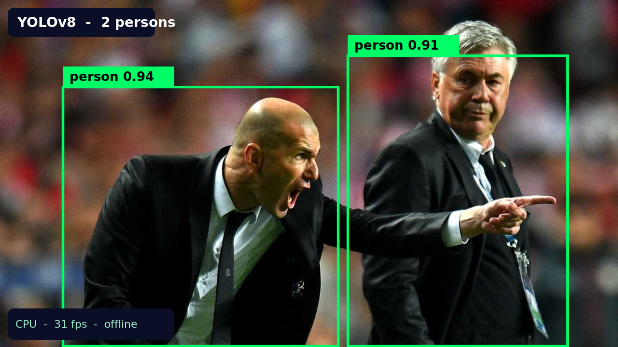
Идентификация людей в реальном времени — уже с 2023 года на простом ноутбуке.
Narrow AI — модель решает одну задачу (обнаружение людей в кадре) и больше ничего.
Кадр модели в момент демо: 2 человека в боксах. YOLOv8 (Ultralytics, 2023).
На экране — YOLOv8 на CPU ноутбука: 31 fps.
Без интернета · обучена в 2023.

Slide 2
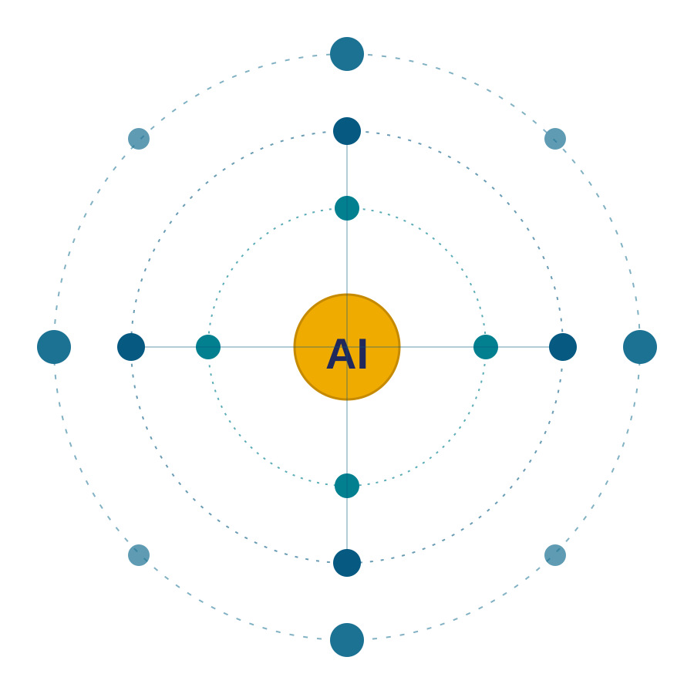
ЛЕКЦИЯ
Введение — AI вокруг нас
01
Карта применений AI: где работает, где — нет.

Slide 3


Сначала — ваша оценка, потом — данные.
Вопрос 1 · выберите ОДИН вариант
Вопрос 2 · можно НЕСКОЛЬКО
Какой процент россиян использовали AI в 2025?
Кто использовал AI сегодня — и для чего?
<20%
20–40%
40–60%
>60%
код
текст
перевод
другое
(поднимите руку на одном варианте)
(поднимите руку столько раз, для скольки задач использовали)

Slide 4
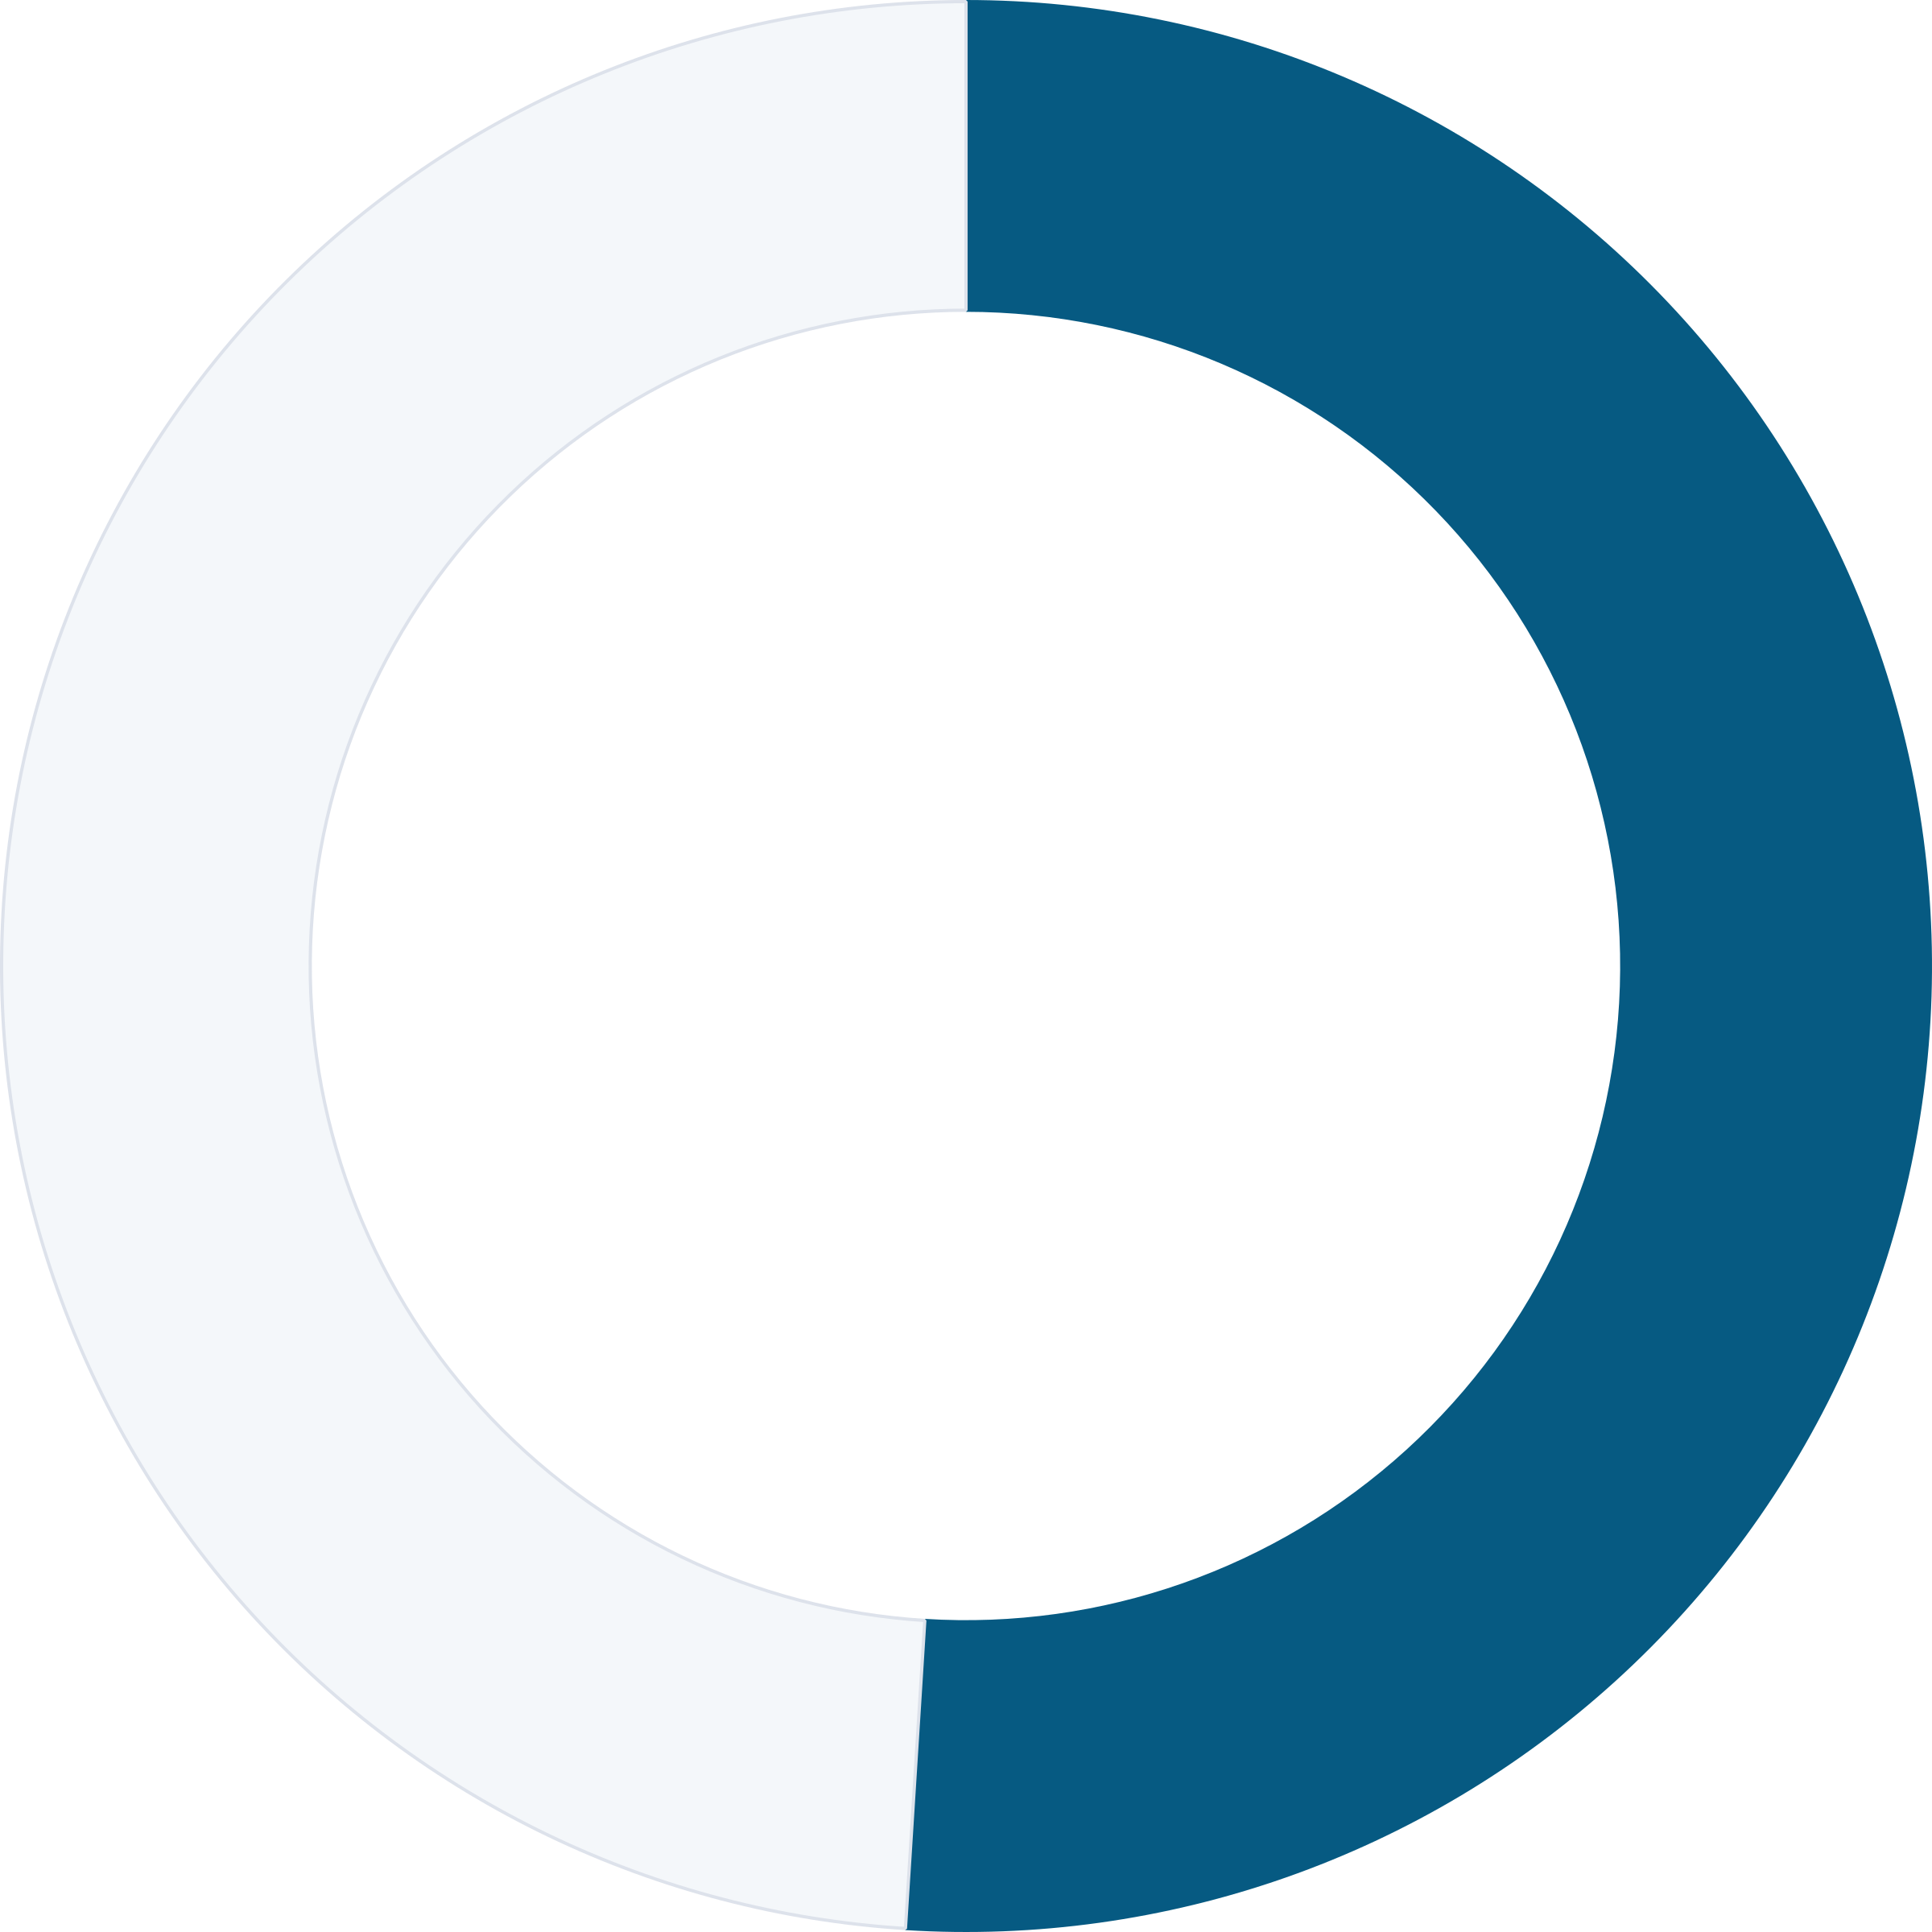
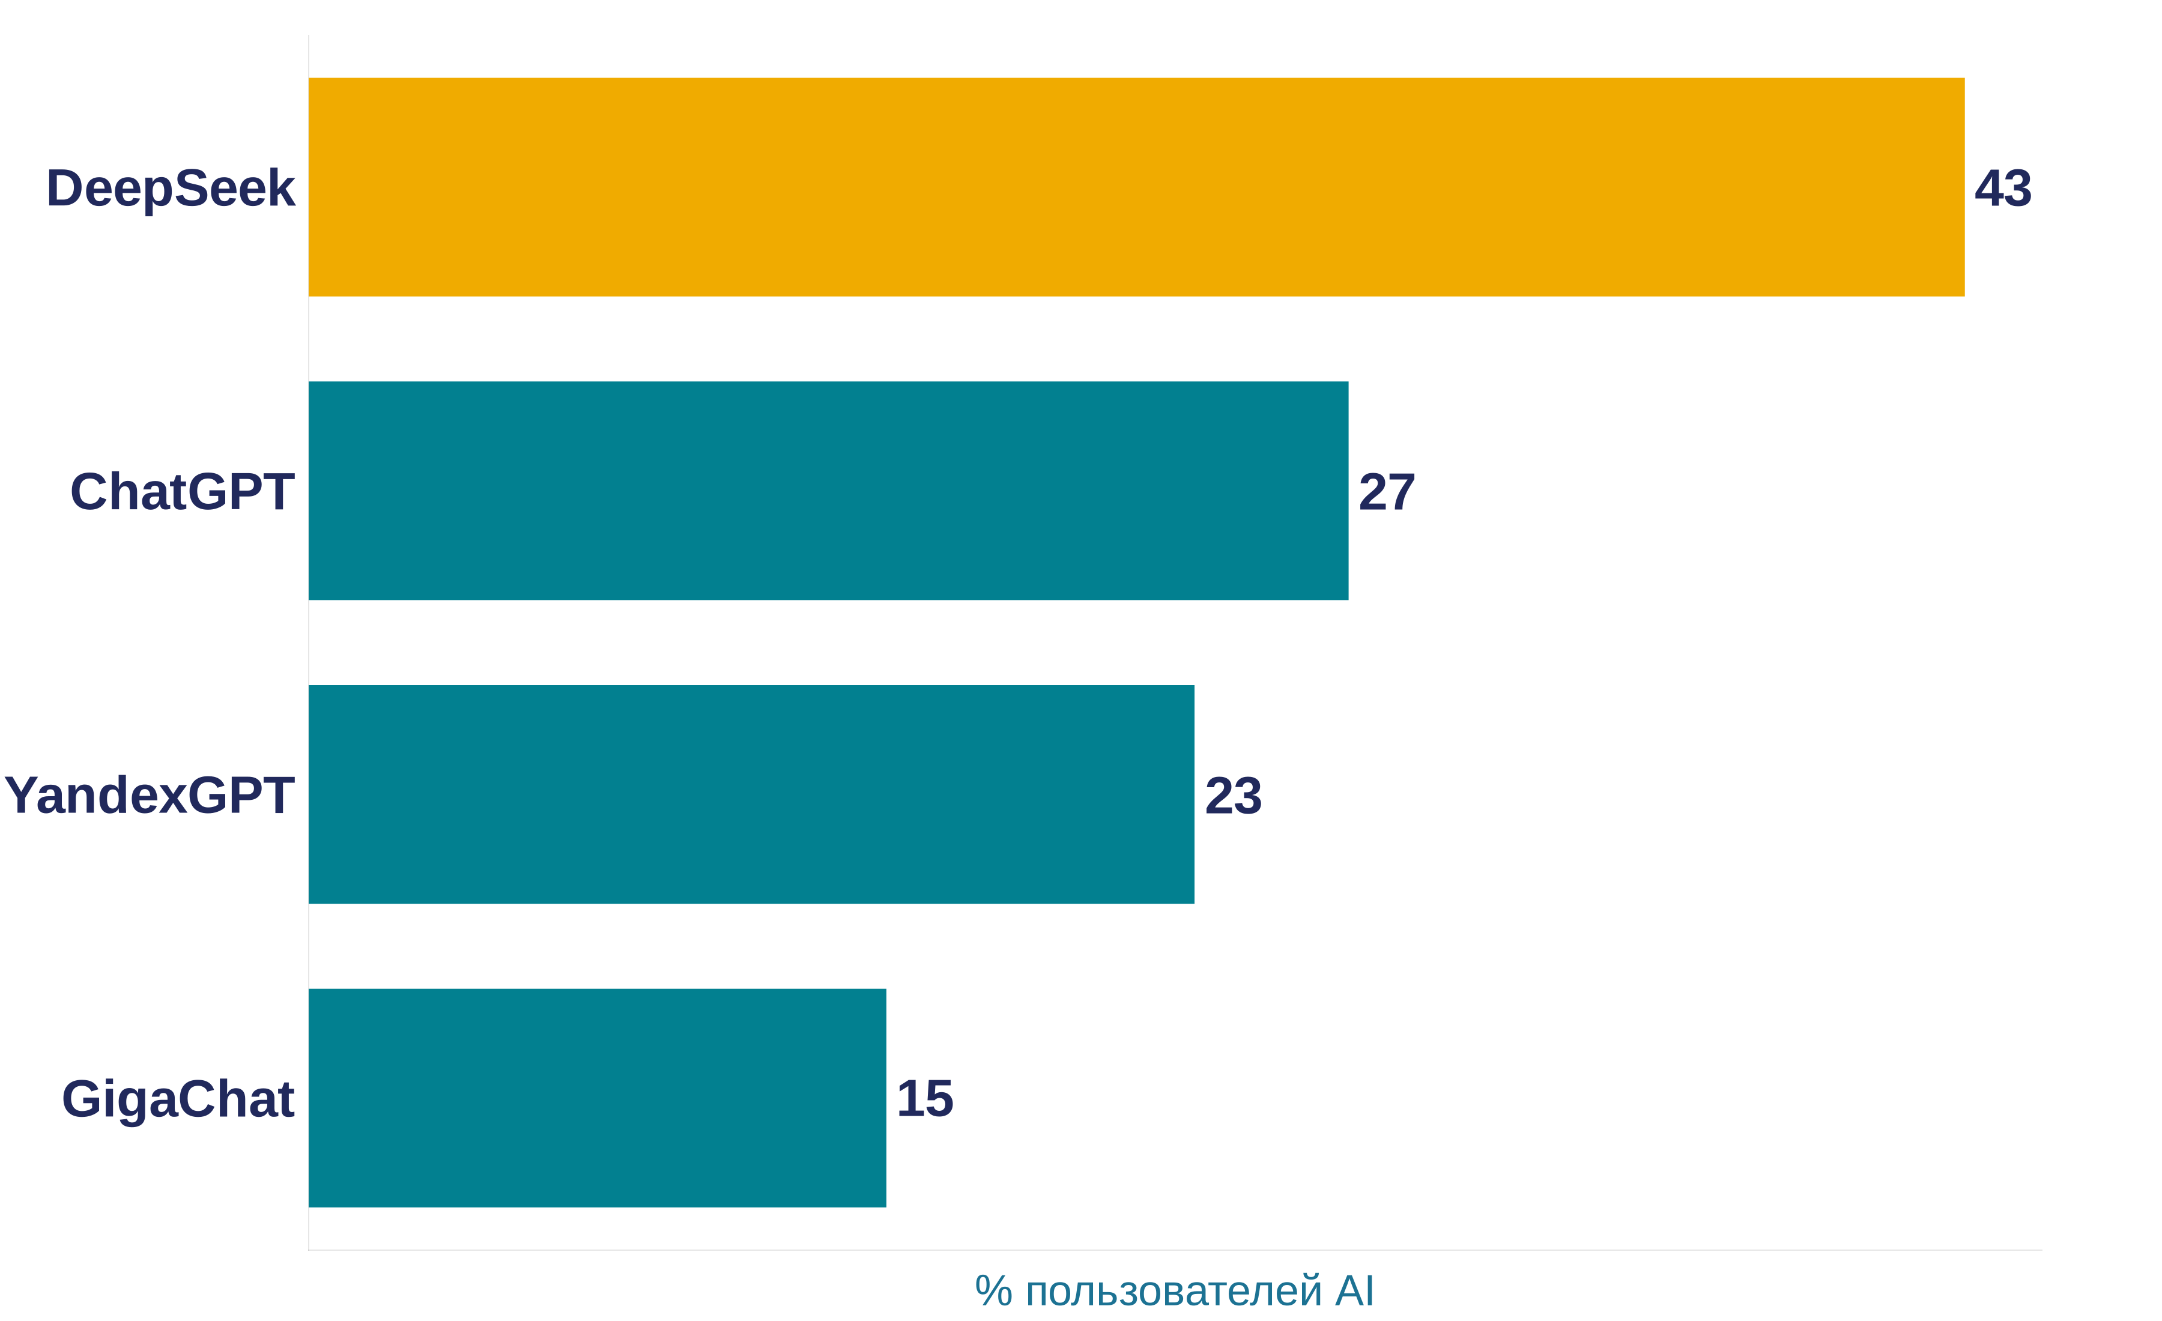
Разница между вашей оценкой и реальностью — карта ваших слепых зон про AI.
Проникновение AI в РФ, 2025
Использование LLM в РФ, 2025
51%
россиян использовали AI
ВЦИОМ, 2025 · «использовали AI» = генеративные модели
*Сумма >100% — респонденты могли указать несколько вариантов.*
ВЦИОМ 2025 · Bloomberg 2025 (DeepSeek share).

Slide 5




Кто я и почему мне это важно.
Опыт с AI
[N лет] [работа с моделями / проектами]
Почему этот курс важен
[личная мотивация — заполнит преподаватель]
[Имя Фамилия]
Что-то о себе
преподаватель курса
[хобби / факт — снижает дистанцию]

Slide 6
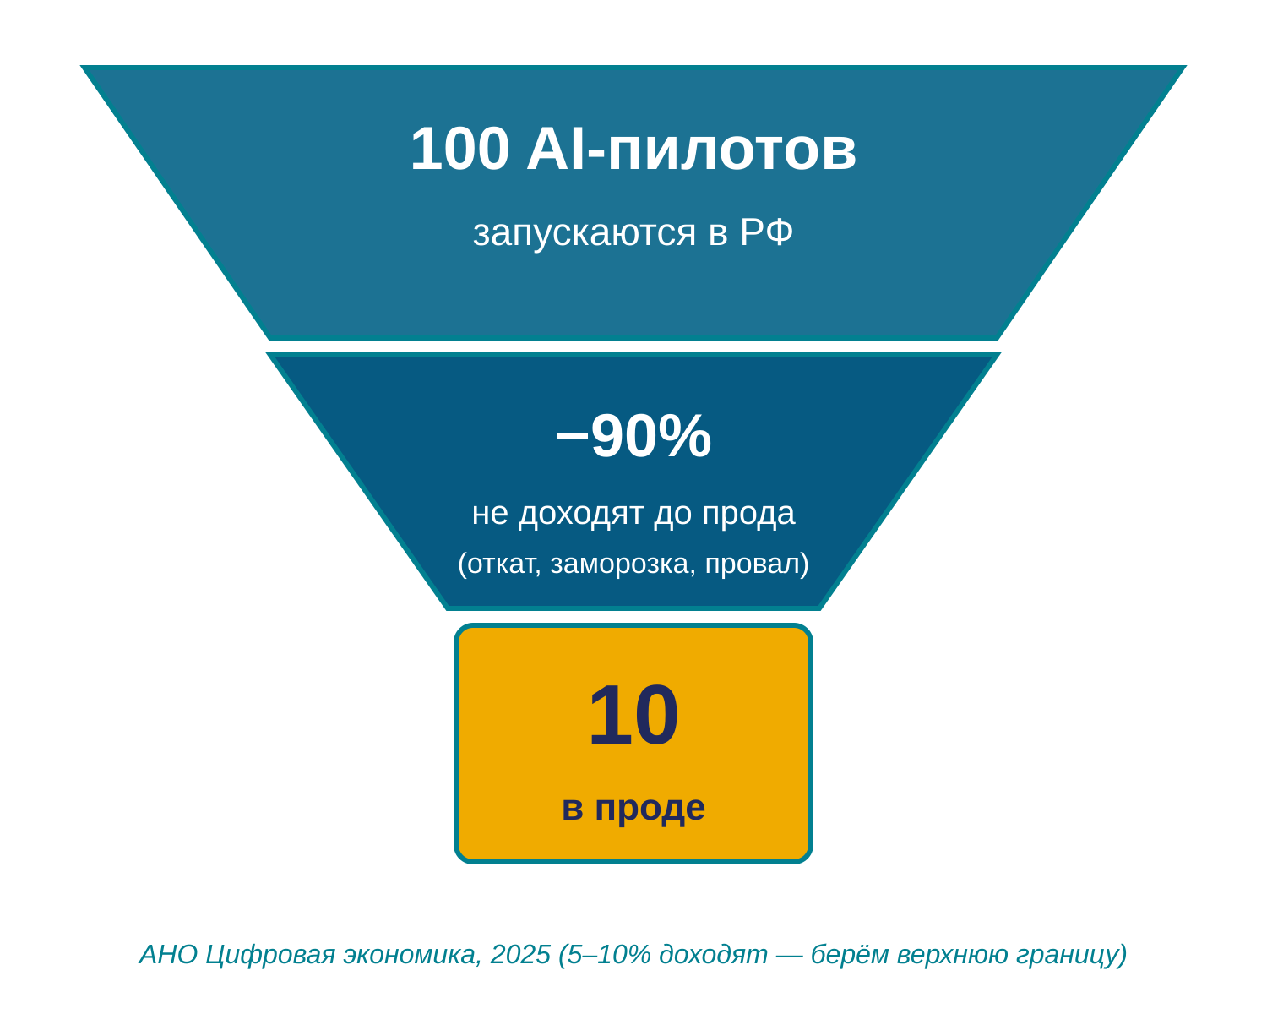
Главный вопрос курса — не «можно ли AI?», а «НУЖНО ли и ГДЕ?».
Стейкс: через 3 года ~80% инженерных проектов будут с AI-компонентой (Gartner 2025). В РФ сегодня — только 5–10% доходят до прода (АНО ЦЭ 2025).
Завтра — почти везде. Сегодня — почти никто. Курс — про этот разрыв.
Где AI работает, где — нет, и как это понять?

